Slide 1
Портфолио «Историко-краеведческого школьного музея с. Большой Толкай»

Slide 2
Государственное бюджетное общеобразовательное учреждение Самарской области
средняя общеобразовательная школа с. Большой Толкай
муниципального района Похвистневский Самарской области
Историко-краеведческий школьный музей с. Большой Толкай
Директор ГБОУ СОШ с. Большой Толкай: Бочарова Е.И.
Руководитель музея: Душаев Ю.В., учитель
Адрес музея: 446483 Самарская область
Похвистневский район
село Большой Толкай ул. Полевая д. № 140
88465647617, btscool@mail.ru

Slide 3
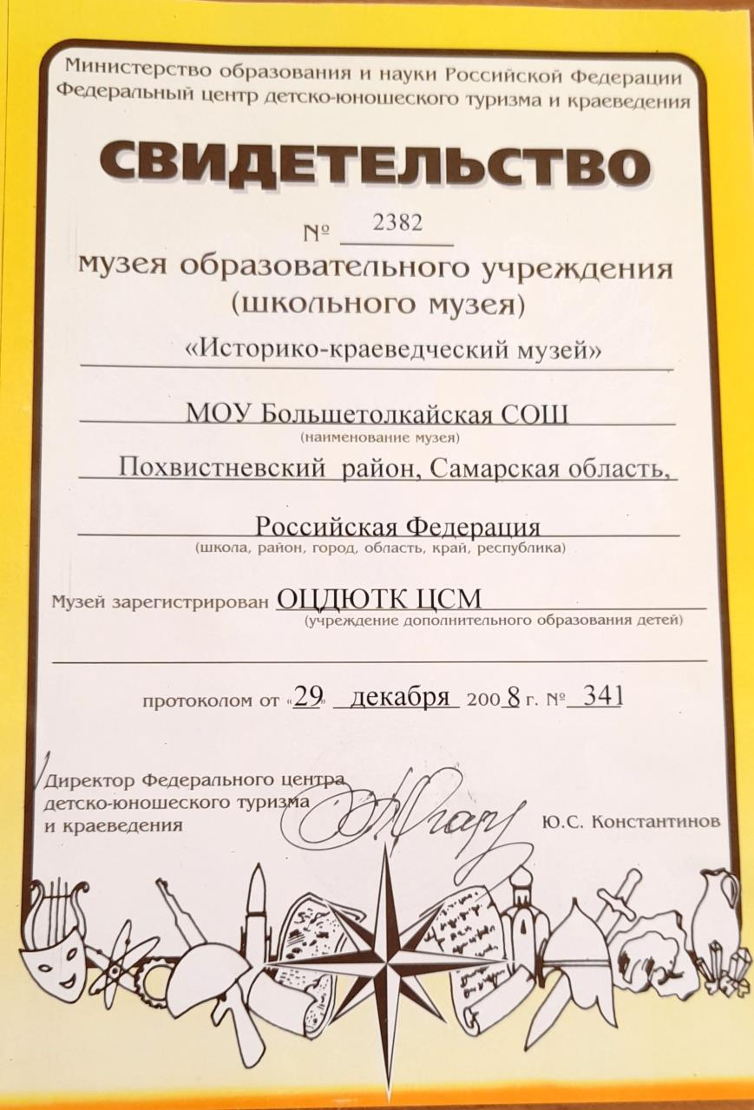
Свидетельство музея

Slide 4
Краткая информация о музее.
Музей занимает школьный класс 8х6 кв.м. Основан в 1974 году. В 2018 году в связи с капитальным ремонтом вся экспозиция музея была полностью обновлена. В настоящее время в музее существуют следующие стенды:
«А село, как село, есть селения покраше, но попробуй найти вот такое как наше».
(Фотогалерея истории села Большой Толкай)
. "Классики эрзянской литературы, уроженцы села Большой Толкай" (Экспозиция посвящена писателям большетолкайцам стоящим у истоков эрзянской литературы).
"Видманов Иван Дмитриевич" (Стенд повествует о выдающемся организаторе села. Участники Великой Отечественной войны. Делегате 21 областной партийной конференции, был делегатом 24 съезда КПСС. Его стараниями в селе появилась школа, свинокомплекс, был обустроен центр села.

Slide 5
Краткая информация о музее.
"Восстановление храма" (Стенд освещает этапы восстановления храма в честь бессеребренников и чудотворцев Косьмы и Дамиана села Большой Толкай).
"Вехи войны" (Фотогалерея посвященная основным событиям Великой Отечественной войны).
"Чтобы помнили" (Стенд посвящён большетолкайцам, участникам Великой Отечественной войны).
Сохраним память (Данный стенд создан на основе наградных листов воинов – большетолкайцев) На витринах развёрнуты экспозиции: - жизнь и быт эрзянских христиан; - гражданской войны 1918-1919 годов; - награды фронтовиков.

Slide 6
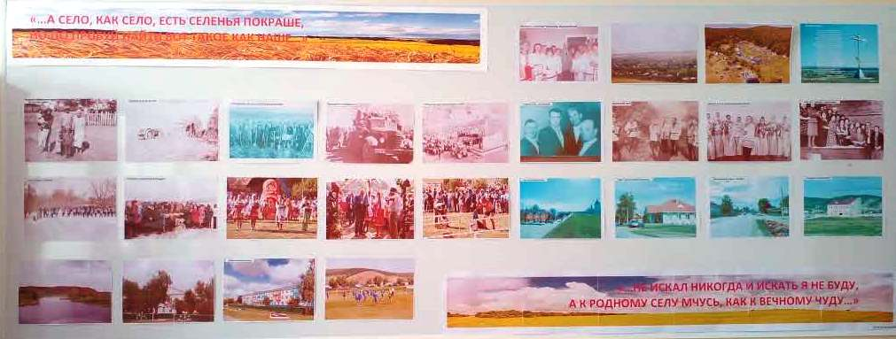
Фото экспозиции:
Стенд посвящён разным этапам жизни села в 20 веке

Slide 7
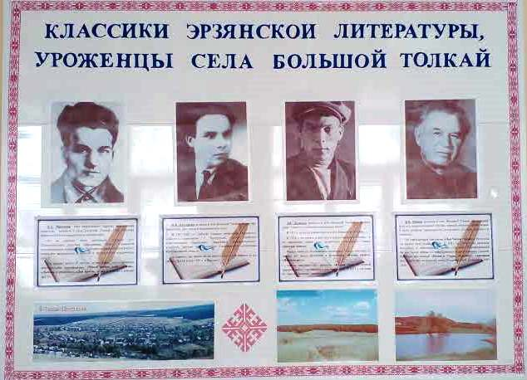

Slide 8
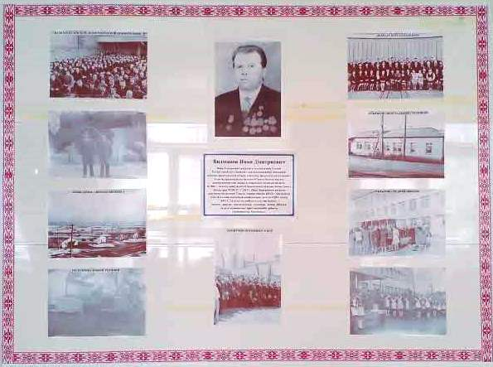
Иван Дмитриевич Видманов – выдающийся организатор села, его стараниями в селе были построены: школы, свинокомплекс, полностью построен центр села.

Slide 9
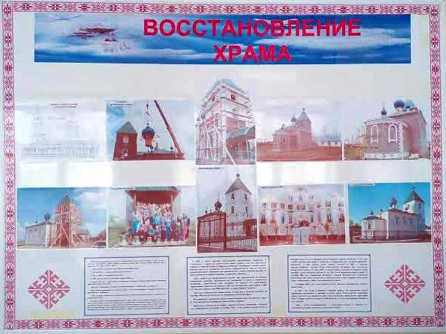
Стенд посвящён восстановлению храма в честь бессеребренников и чудотворцев Космы и Дамиана села Большой Толкай

Slide 10
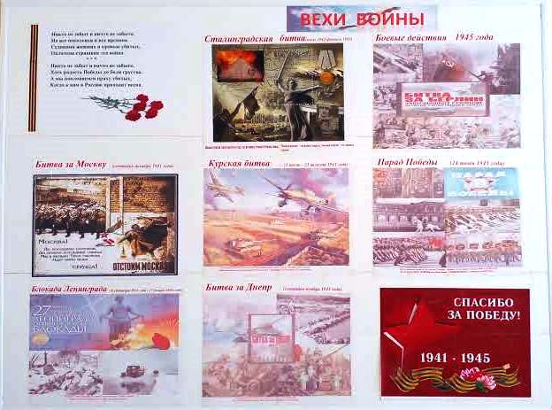
На стенде отражены основные этапы Великой Отечественной войны

Slide 11
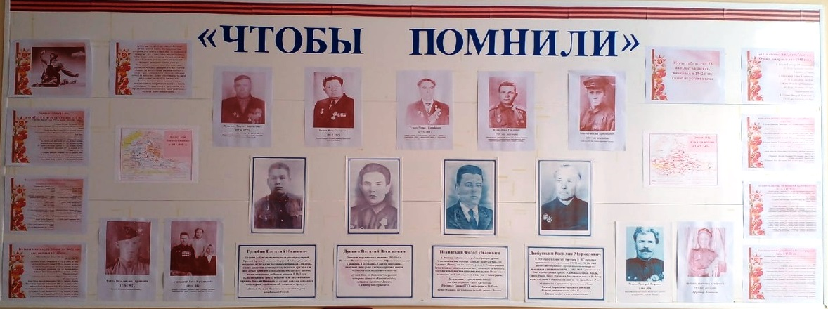
Стенд создан на основе исследовательской работы «Чтобы помнили». Впервые удалось установить гибель военных большетолкайцев 1941-1942 годах на разных направлениях Советско-германского фронта

Slide 12
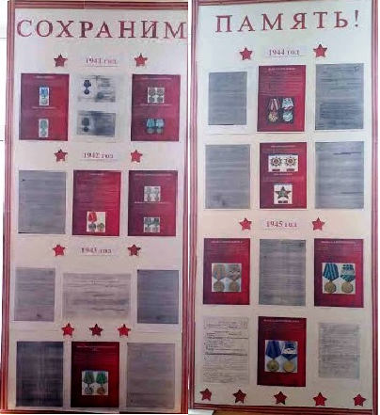
Данная экспозиция создана на основе наградных листов воинов-большетолкайцев в годы Великой Отечественной войны

Slide 13
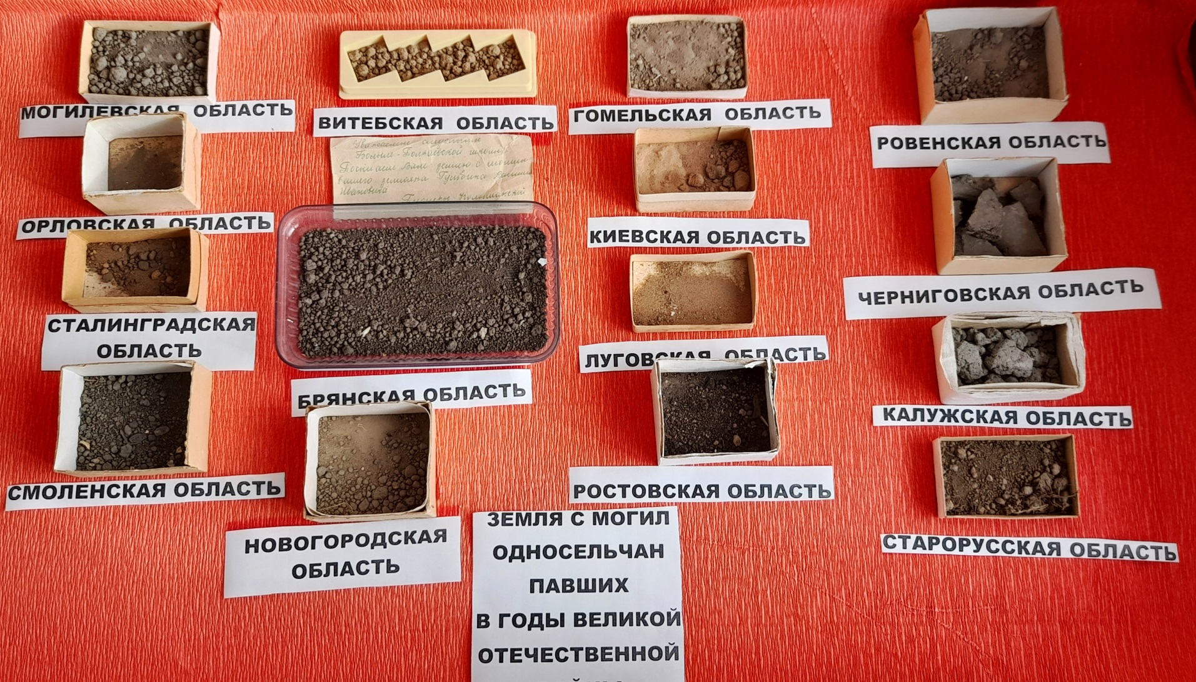
«Уникальные экспонаты»
Земля с братских могил где захоронены воины-большетолкайцы в годы Великой Отечественной войны

Slide 14
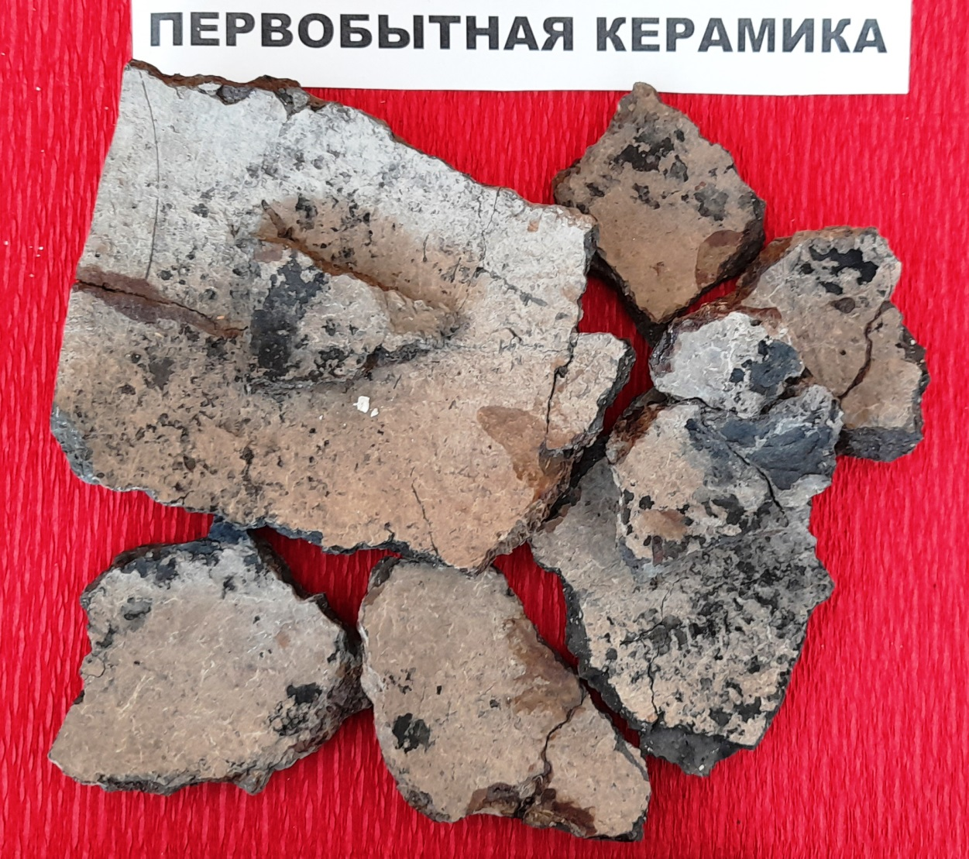
«Уникальные экспонаты»
Остатки керамического горшка. К какой археологической культуре принадлежит установить не удалось.

Slide 15
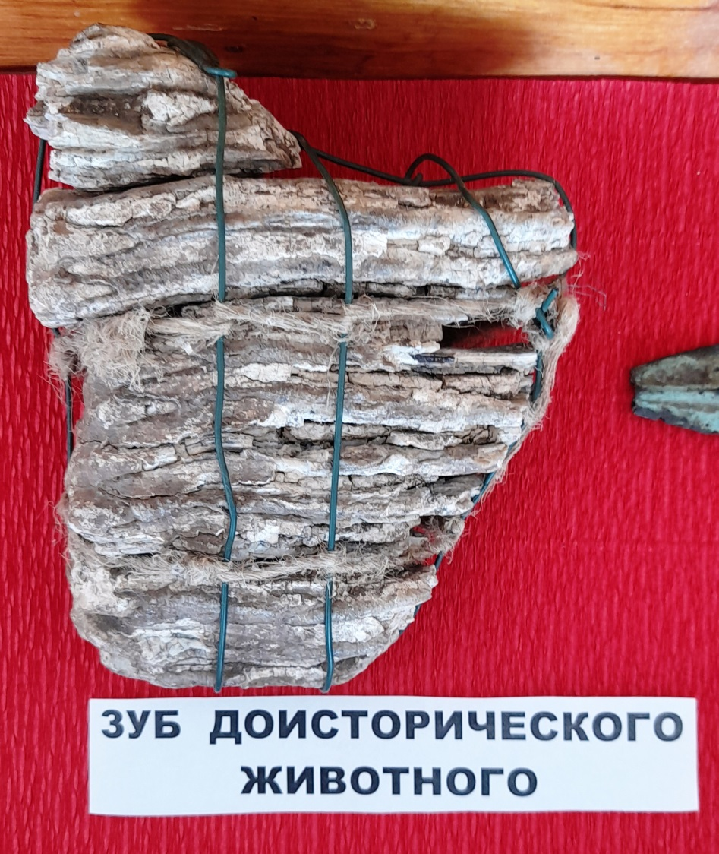
«Уникальные экспонаты»
Обнаружен на обрывистом берегу реки Большой Толкай. К какому классу животных относится, не известно.

Slide 16
Посещаемость музея
Количество посетителей музея | 2019 год | 2020 год | 2021 год
Учащиеся школы (всего139) | 105 | 112 | 130
Жители села и района (члены разных организаций района) | 86 | 34 | 12
Гости района | 5 | 2 | 2
Всего | 196 | 148 | 144
Количество проведенных экскурсий и мероприятий | 2019 год | 2020 год | 2021 год
Для учащихся школы (всего 11 классов) | 12 | 15 | 15
Для жителей села и района | 4 | 3 | 3
Для гостей района | 2 | 1 | 1
Всего | 18 | 19 | 19

Slide 17
Социальные партнеры музея
Жители села большой Толкай
Администрация и депутаты села Большой Толкай
Глава муниципального района Похвистневский Юрий Фёдорович Рябов

Slide 18
Научно- исследовательская, культурно- просветительская работа, образовательная и внеурочная работа, проводимая музеем

Slide 19
Научно- исследовательская, культурно- просветительская работа, образовательная и внеурочная работа, проводимая музеем

Slide 20
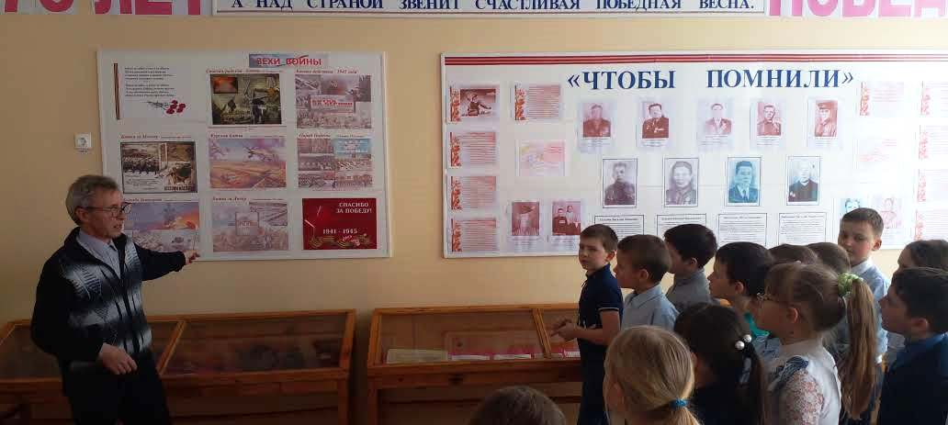
Научно- исследовательская, культурно- просветительская работа, образовательная и внеурочная работа, проводимая музеем

Slide 21
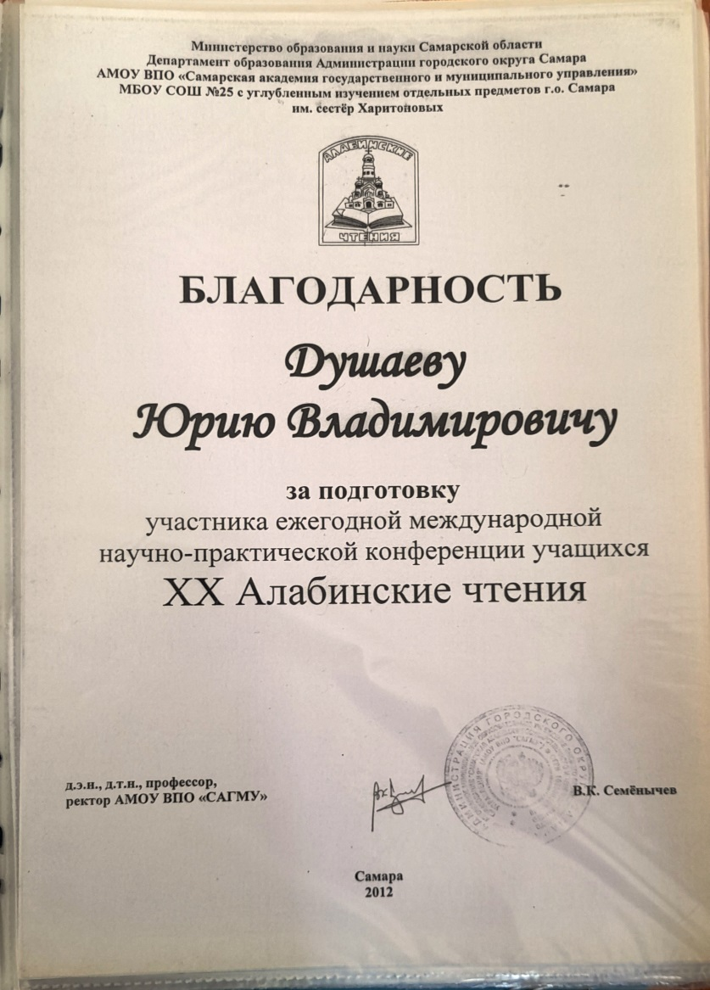
Научно- исследовательская, культурно- просветительская работа, образовательная и внеурочная работа, проводимая музеем

Slide 22
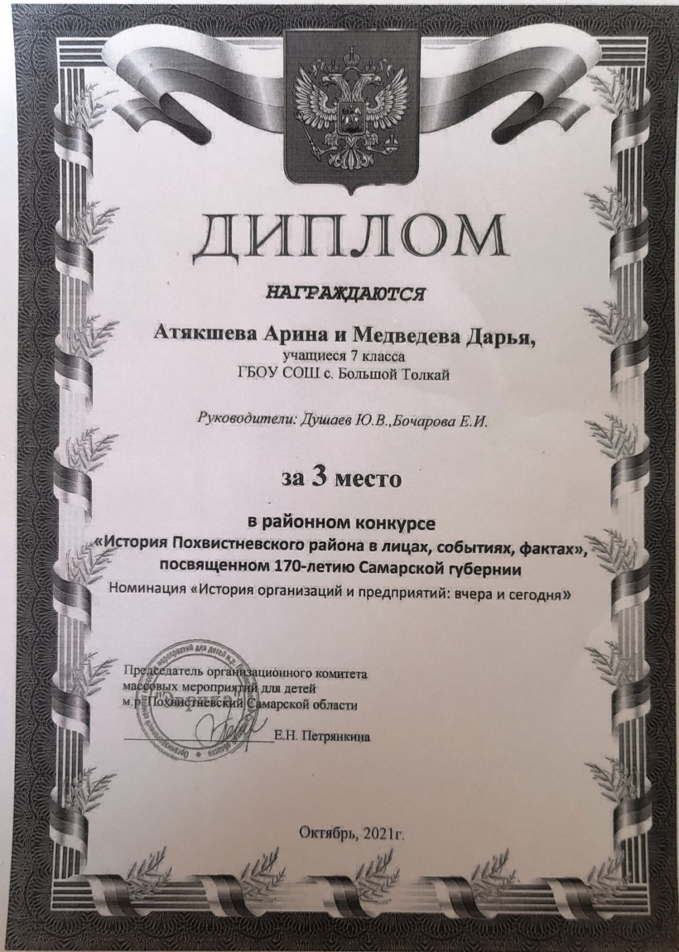
Научно- исследовательская, культурно- просветительская работа, образовательная и внеурочная работа, проводимая музеем

Slide 23
Научно- исследовательская, культурно- просветительская работа, образовательная и внеурочная работа, проводимая музеем
Учащиеся школы принимали участие и являлись призёрами и победителями следующих конференций:
Районный форум: Умы и таланты Земли Похвистневской
Окружном форме «Интеллект. Творчество. Фантазия.»
3. Областных форумах:
«Алабинские чтения», «Головкинские чтения», « Память о прошлом».
4. Несколько раз принимали участие на Открытой международной научно-исследовательской конференции молодых исследователей «Образование. Наука. Профессия.»
5. И ряде других конференциях.

